Slide 1


使用RUST改写RT-Thread系统
oooooS组：罗浩民、陈琳波、李丁、刘时、赵于洋

Slide 2
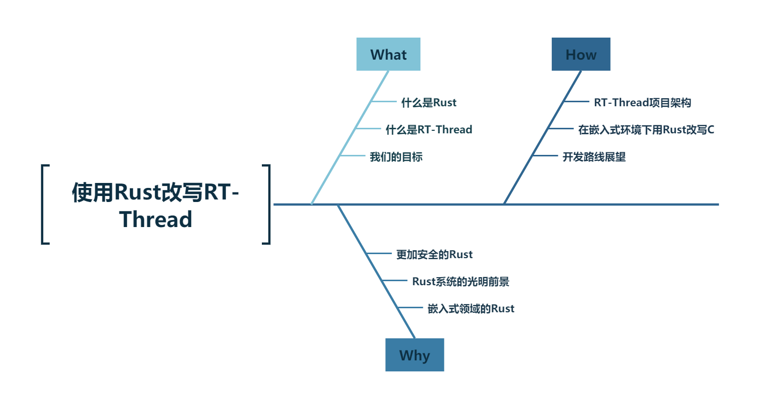
Outline
Notes:
This is the outline

Slide 3

What:项目背景与项目概况
什么是 Rust
什么是 RT-Thread
我们的目标
Notes:
在介绍项目背景和项目概述之前，至少应该先提出我们整体在干什么，即 “Rust改写RT-Thread” ，接着就从介绍Rust，介绍RT-Thread，最后进一步介绍我们到底想做什么

Slide 4

什么是Rust
Rust 是一门系统编程语言，专注于安全，尤其是并发安全。它支持函数式、命令式以及泛型等多种编程范式。Rust 的语法与 C++ 类似，但设计者希望在保证性能的同时提供更好的内存安全
产生背景：Rust 最初是由 Mozilla 员工 Graydon Hoare 于 2006 年作为私人项目开发的。2009 年，Mozilla 开始赞助该项目，并于 2015 年 5 月 15 日发布了第一个稳定版本 Rust 1.0
主要功能：Rust 致力于解决高并发和高安全性系统问题，适用于大型场景。它强调安全、内存布局控制和并发，标准 Rust 性能与标准 C++ 性能相当
Notes:
先从整体上给Rust下个定义
作为一门比较近代的语言，介绍一下它的产生背景
最后介绍Rust的主要功能，即 安全 ，高性能， 高并发

Slide 5

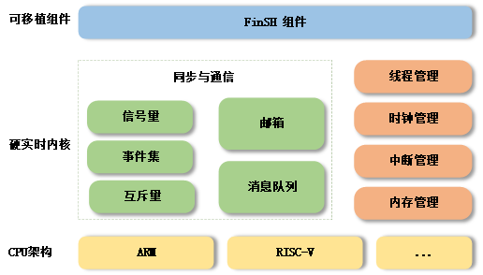
什么是RT-Thread
RT-Thread 是一个面向嵌入式操作系统和物联网设备的开源实时多线程操作系统。截至 2020 年 8 月，RT-Thread 在全球贡献者数量最多的 RTOS 列表中排名第三，仅次于 Zephyr 和 Mbed
RT-Thread 采用轻量级内核，支持抢占式多任务调度、动静态内存管理、设备驱动框架、文件系统、网络协议栈及图形用户界面（GUI）等核心功能，可满足从资源受限的低功耗设备到复杂嵌入式应用的广泛需求
RT-Thread Nano 是RT-Thread官方发布的一个极简版内核，针对资源受限的MCU系统，仅需 3KB Flash、1.2KB RAM 的内存资源
Notes:
定位：中国自主研发的嵌入式实时多线程操作系统，完全开源
特点：轻量级，支持内存管理和线程调度，包含了操作系统的几个重要方面
引入我们要改写的主体：Nano版本，为接下来What we want to do过渡

Slide 6
我们的目标
通信与同步
基础头文件
中断
基础服务kservice
线程管理
时钟
内存管理
总体目标：
用Rust改写RT-Thread Nano内核，保留其轻量级、高实时性、低功耗等核心特性
提供Rust-native的API和工具链，允许开发者用Rust编写应用程序和驱动
提升安全性与可靠性，并拓展用户生态
预期成果：
Rust-native内核：从底层数据结构（如任务控制块TCB）到调度器均基于Rust实现，无全局锁设计
保优增良：保持原先优良特性的同时，提高安全性和可靠性
支持Rust开发：集成Cargo构建系统，提供Rust标准子库和硬件抽象层
Notes:
先高屋建瓴的介绍总体目标
再声明要改写的对象：基本囊括了整个内核，路线图在How部分已经摆出了，这里你就可以说这些基本涵盖了整个内核
最后介绍一下我们预期实现的目标：Rust内核，安全性提升，支持Rust开发

Slide 7
Why:前瞻性与创新点
更加安全的 Rust
Rust系统的光明前景
嵌入式领域的Rust

Slide 8
Why
更加安全的Rust
内存管理
C的困境：需手动分配/释放内存，极易出现泄漏、野指针和缓冲区溢出。
Rust解法：通过所有权系统和编译期借用检查，自动管理内存生命周期，消除空指针和越界访问。
并发安全
C的隐患：依赖开发者手动加锁，数据竞争和死锁频发。
Rust策略：基于"共享不可变，可变不共享"原则，编译时禁止数据竞争，多线程减少并发漏洞。
开发效率
C的局限：缺乏现代语言特性（如泛型、模式匹配），代码冗余度高。
Rust创新：支持零成本抽象和强类型推导，相同功能所需代码量减少，配合Cargo工具链，提升依赖管理效率。
Notes:
引入：C语言的指针的天使与魔鬼，且C语言缺少有效的并发支持，导致内存和并发漏洞成为当前操作系统的噩梦。而使用Rust开发操作系统的代价仅仅是学会用 Rust 编程。与完善更成熟的库和包。
内存安全：安全和可靠性成为一门语言必须考虑的因素。 Rust语言采用移动语义，拥有严格的代数类型系统以及生命周期、所有权模型； 相比传统的编程语言，这些模型能在合适的时候释放所用资源，减少漏洞的出现。 此外，通过语义检查，Rust能在编译期有效寻找内存和线程安全问题，降低开发和测试的负担。
高性能：通常公认裸机的Rust语言性能在C语言级别，拥有较高的运行效率。且能应用在多个平台和指令集中，这包括裸机平台；处理核、操作系统厂家还可以提供自己的编译目标， 无需厂家自己重新开发、提供工具链。
现代化开发体验:这包括了闭包、过程宏等传统上用于函数式编程的技术，和多态、虚函数表等面向对象语言的技术。

Slide 9
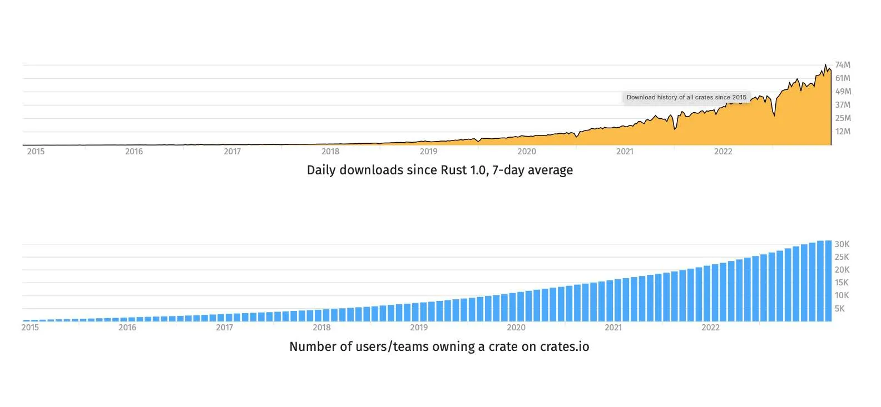
Why
Rust 语言的光明前景
Rust 正在加速迈入主流开发语言的行列！
Notes:
这里介绍使用Rust的用户和公司逐渐增多，正需要基于Rust的系统提供更好的开发体验，让我们看看如何在RTOS领域Rust的情况

Slide 10
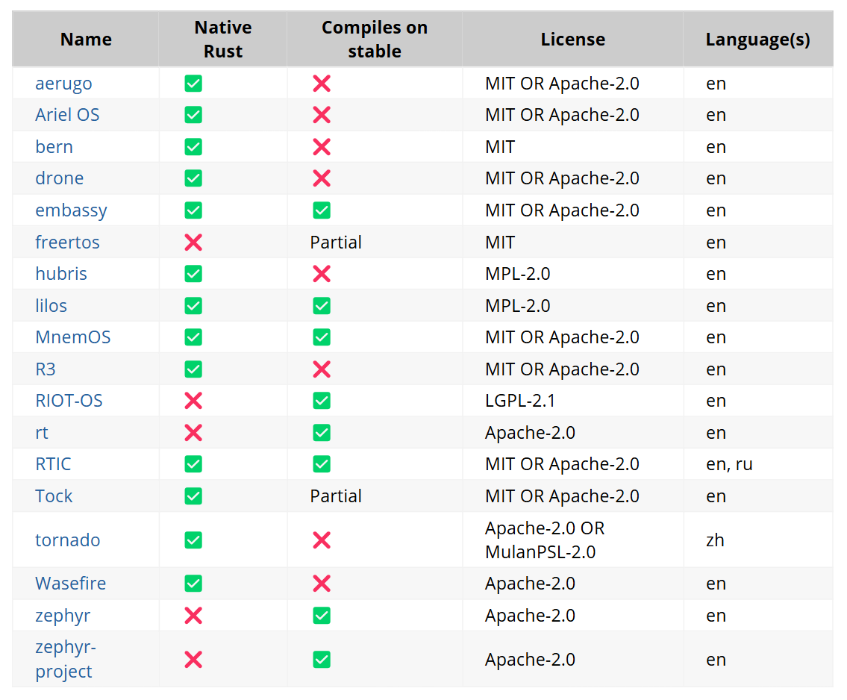
Why
嵌入式领域的Rust
基于 Rust 的开源 RTOS
库和工具链仍不够成熟
Notes:
基于Rust的开源 RTOS的编译并不稳定，本地Rust支持不完善，且语言缺乏。

Slide 11
HOW:理论依据与技术路线
RT-Thread项目架构
在嵌入式环境下用RUST改写C
开发路线展望

Slide 12
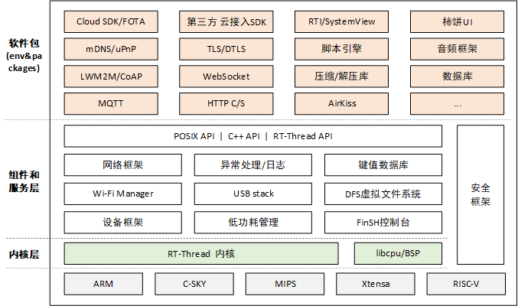
How
标准版RT-Thread整体项目架构
Notes:
内核层：RT-Thread 内核，是 RT-Thread 的核心部分，包括了内核系统中对象的实现，例如多线程及其调度、信号量、邮箱、消息队列、内存管理、定时器等；libcpu/BSP（芯片移植相关文件 / 板级支持包）与硬件密切相关，由外设驱动和 CPU 移植构成。
组件与服务层：组件是基于 RT-Thread 内核之上的上层软件，例如虚拟文件系统、FinSH 命令行界面、网络框架、设备框架等。采用模块化设计，做到组件内部高内聚，组件之间低耦合。
RT-Thread 软件包：运行于 RT-Thread 物联网操作系统平台上，面向不同应用领域的通用软件组件，由描述信息、源代码或库文件组成。RT-Thread 提供了开放的软件包平台，这里存放了官方提供或开发者提供的软件包，该平台为开发者提供了众多可重用软件包的选择，这也是 RT-Thread 生态的重要组成部分。软件包生态对于一个操作系统的选择至关重要，因为这些软件包具有很强的可重用性，模块化程度很高，极大的方便应用开发者在最短时间内，打造出自己想要的系统。RT-Thread 已经支持的软件包数量已经达到 400+。

Slide 13
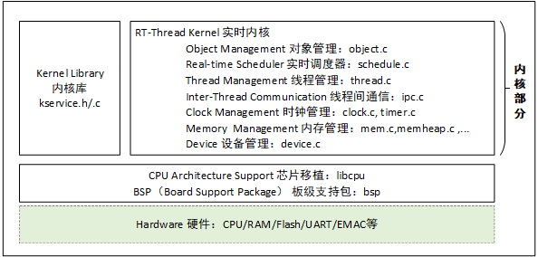
How
RT-Thread 内核架构
Notes:
1.硬件层：包含嵌入式硬件的所有组件，包括CPU；RAM，FLASH等存储相关组件；UART等串口通信相关组件；EMAC等网络相关组件；还有系统时钟等基本设置
2.Libcpu抽象层：向下提供了一套统一的 CPU 架构移植接口，这部分接口包含了全局中断开关函数、线程上下文切换函数、时钟节拍的配置和中断函数、Cache 等等内容
Bsp板级支持包：包含对MCU片上外设驱动（硬件定时器，ADC，看门狗等），MCU外板载外设驱动（以太网，TF卡等），拓展模块驱动的支持
3.实时内核：包含对象管理、线程管理及调度器、线程间通信管理、时钟管理及内存管理等等，内核最小的资源占用情况是 3KB ROM，1.2KB RAM。
4.内核库：包含内核相关部分的头文件和最小C运行库。

Slide 14
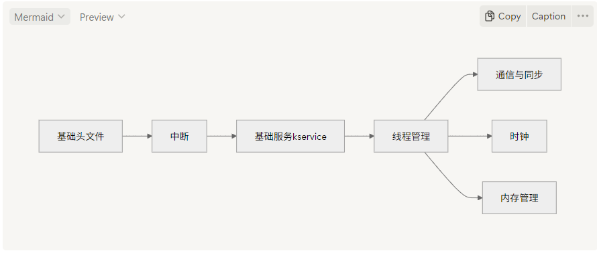
How
RT-Thread 内核相互依赖解读
Notes:
RT-thread的实时内核包含一定程度的相互依赖关系。最底层的是基础头文件，其中包含了对各种数据类型的宏定义等基础部分。之后是中断管理程序，由于之后的很多模块在操作时都需要开关中断，所以这是后面其他组件的基础。之后是基础服务模块，其中实现了队列，栈等常见的数据结构，然后是线程管理模块，其中定义了内核的线程控制块和线程调度算法，最后则是时钟，通信，内存等其他模块。

Slide 15
How:
RUST的嵌入式生态支持
嵌入式开发环境下，MCU上没有操作系统，更别提内存分配器等组件，此时，我们就需要用到RUST的#![no_std]模式，告诉编译器：不链接标准库，而使用最小的核心库Core并使用alloc分配内存。
RUST默认使用标准库std进行开发，它包含了
文件系统、网络、线程（依赖操作系统）
内存分配、字符串、容器（Vec、Box）
panic 处理、I/O 打印等函数
Core核心库包含RUST的Option, Result, Copy, Iterator等核心功能，能够支持RUST所有的语言特性，基本类型等基础部分，保证了RUST的嵌入式开发仍能最大程度发挥RUST语言的优势。
cortex-m :cortex-m 核心指令集
cortex-m-semihosting 运行时与宿主机交互
cortex-m-rt 最小运行时，负责启动内存初始化
panic-halt 定义发生 panic 时采取立即停机的行为
embedded-hal`抽象层驱动
Notes:
embedded-hal`抽象层驱动

Slide 16
How
RUST和C的混合编译
RUST调用C函数：
在 Rust 中调用 C 语言的代码通常通过 FFI（Foreign Function Interface） 机制来实现。可以通过建立静态或动态链接实现 Rust 对 C 的调用，在这里提供两种方式实现。
1.使用extern “C”声明C函数
2.使用bindgin自动生成绑定
C调用RUST函数：
在RUST代码里用#[no_mangle] ，extern”C”声明函数并把RUST代码编译成静态库.a文件并链接到C项目中，在C代码中就可以像使用C语言函数一样使用RUST中的函数

Slide 17
How
构建系统的选择
怎样编译？怎样链接？
Scons+Cargo
Scons
Scons 是一套由 Python 语言编写的开源构建系统，用于替代传统的 Makefile。它通过 SConstruct和 SConscript文件来描述构建规则，支持跨平台构建，并能够自动管理文件依赖
RT-Thread本身就采用Scons构建，我们小组使用的Platformio本身也采取Scons构建，故这里采用Scons作为整体构建框架
Cargo
Cargo 是 Rust 的官方构建系统和包管理器,可以完成RUST项目的创建，编译，依赖管理，构建配置，甚至打包发布等功能
我们小组采用Cargo将RUST编译成.a静态库，然后通过Scons将其链接到整体的RT-Thread项目文件中，从而实现C与RUST的双向调用

Slide 18
How：开发路径展望
准备阶段：调研RT-Thread源码结构并搭建RUST嵌入式开发环境
已完成，详见可行性报告
本小组使用stm32f411ceU6单片机完成了RT-Thread源码的编译和部署，并在其中尝试集成了简单的RUST模块
同时，我们也完成了在基于QEMU的模拟器上RT-Thread源码+简单RUST模块的验证。我们通过模拟硬件，在早期阶段就可以验证代码的正确性，减少硬件依赖，加快开发周期。

Slide 19
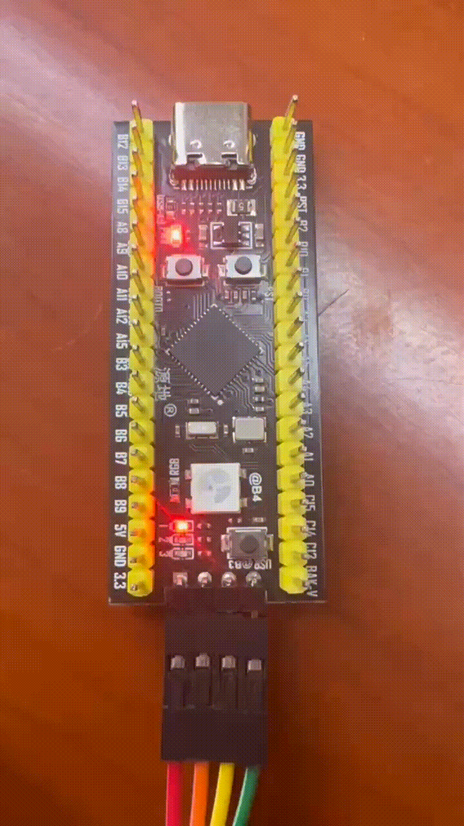
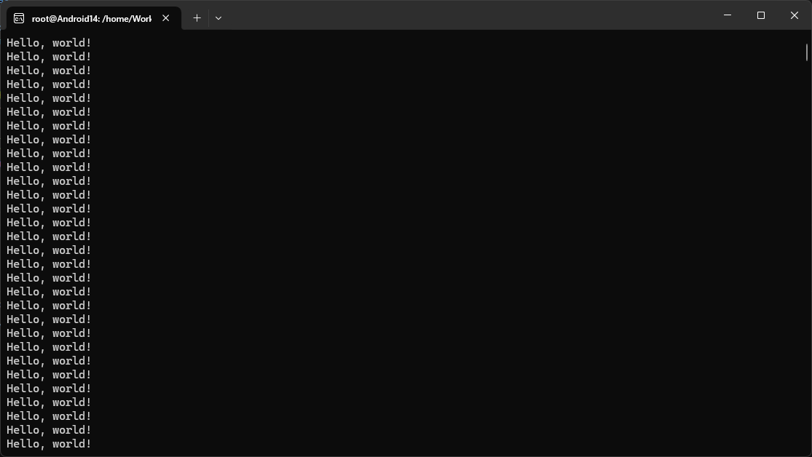
How

Slide 20
How: 开发路线展望
验证阶段
用RUST实现线程调度模块的核心逻辑，进行单元测试和稳定性对比
9-10周
拓展阶段
采用自底向上的方法逐步用RUST改写系统内核，确保每一个模块的正确性
11-15周
集成阶段
构建最小可运行系统，测试性能稳定性及资源占用情况
15-16周

Slide 21
Thanks for Your Listening !
oooooS组：罗浩民、陈琳波、李丁、刘时、赵于洋

